Slide 1
Calculate of iron-based SC with x-vortex
23.03.09

Slide 2
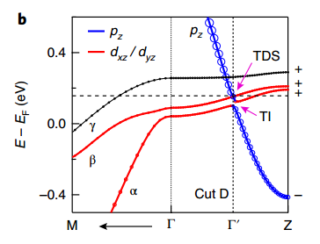
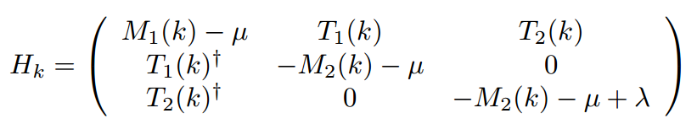
Motivation
通过第一性原理计算，可以确定费米面附近的轨道主要是
p_{z}，d_{xz}，d_{yz}
基矢选择为，
破坏C_{4z}对称性

Slide 3
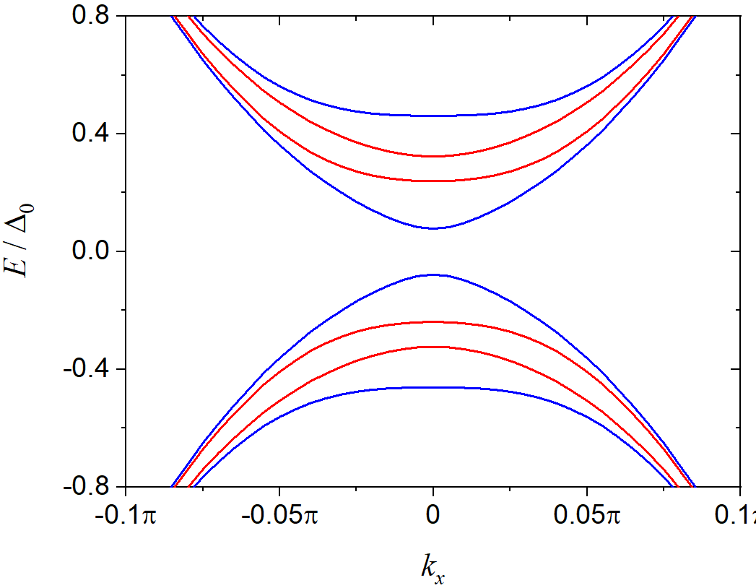
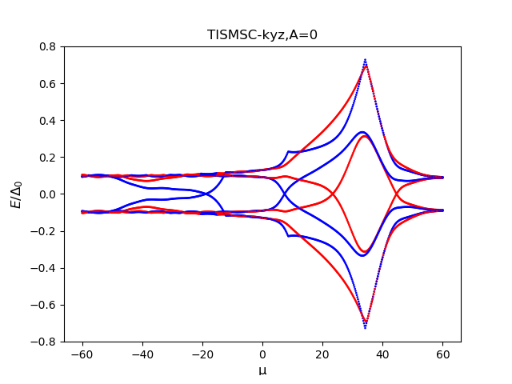
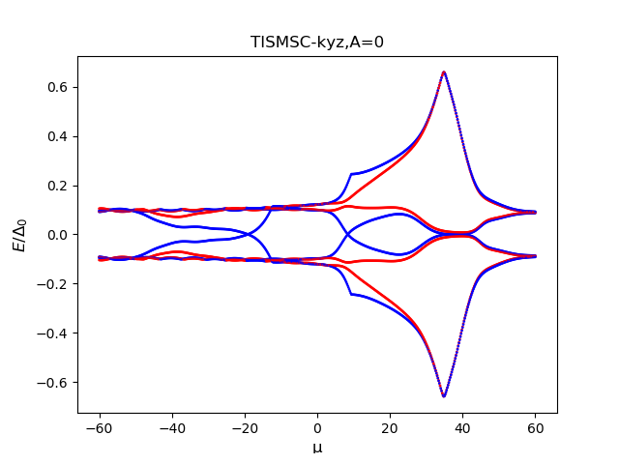
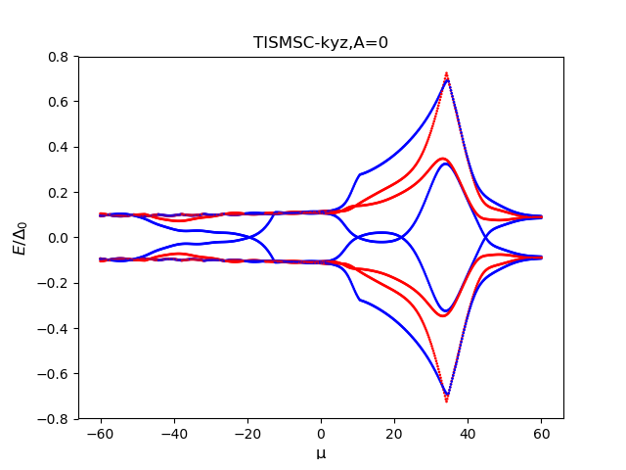
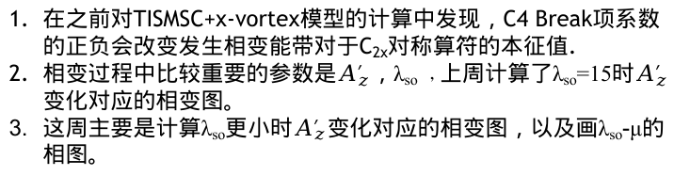



Motivation
在之前对TISMSC+x-vortex模型的计算中发现，C4 Break项系数的正负会改变发生相变能带对于C_{2x}对称算符的本征值.
相变过程中比较重要的参数是$A_{z}^{′}$，λ_{so ，}上周计算了λ_{so}=15时$A_{z}^{′}$变化对应的相变图。
这周主要是计算λ_{so}更小时$A_{z}^{′}$变化对应的相变图，以及画λ_{so}-μ的相图。
$A_{z}^{′}$<0
$A_{z}^{′}$ = 0
$A_{z}^{′}$>0
Blue: C_{2x} = -1
Red: C_{2x} = 1

Slide 4
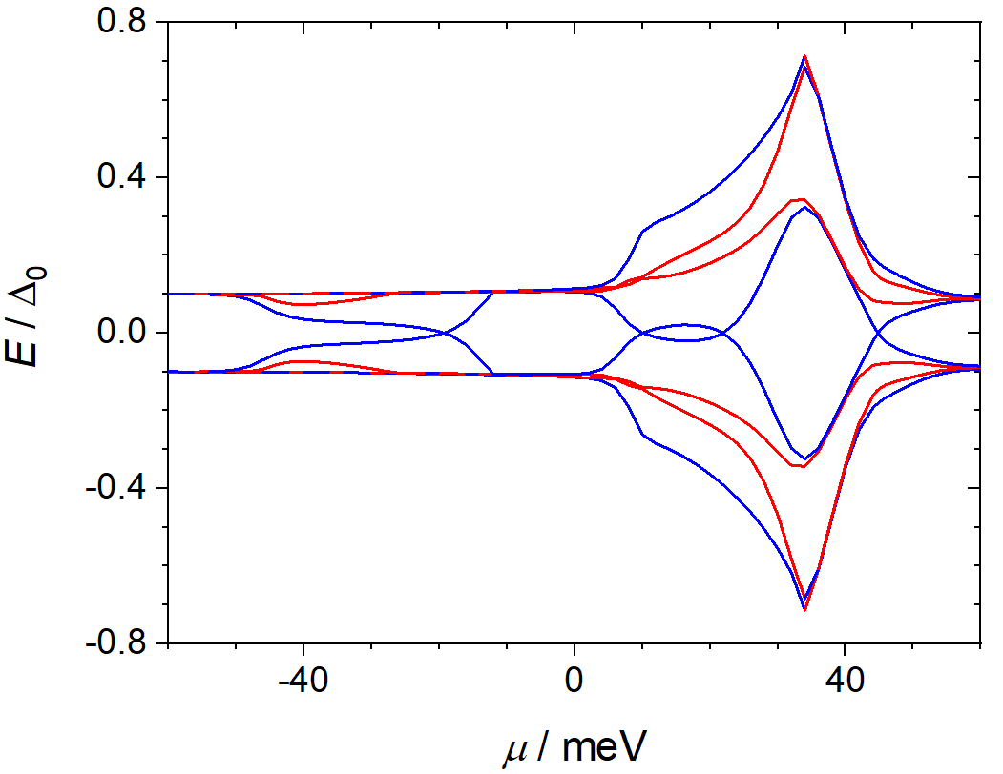
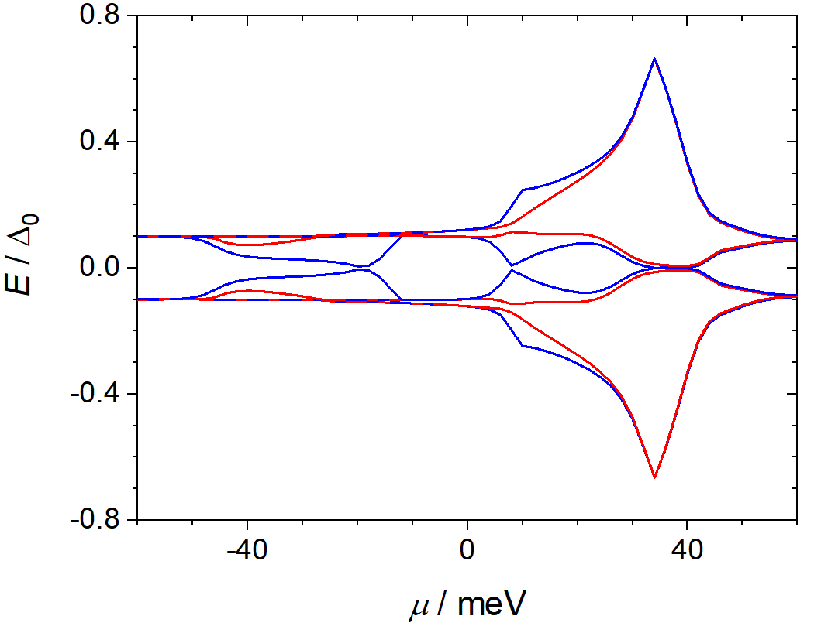
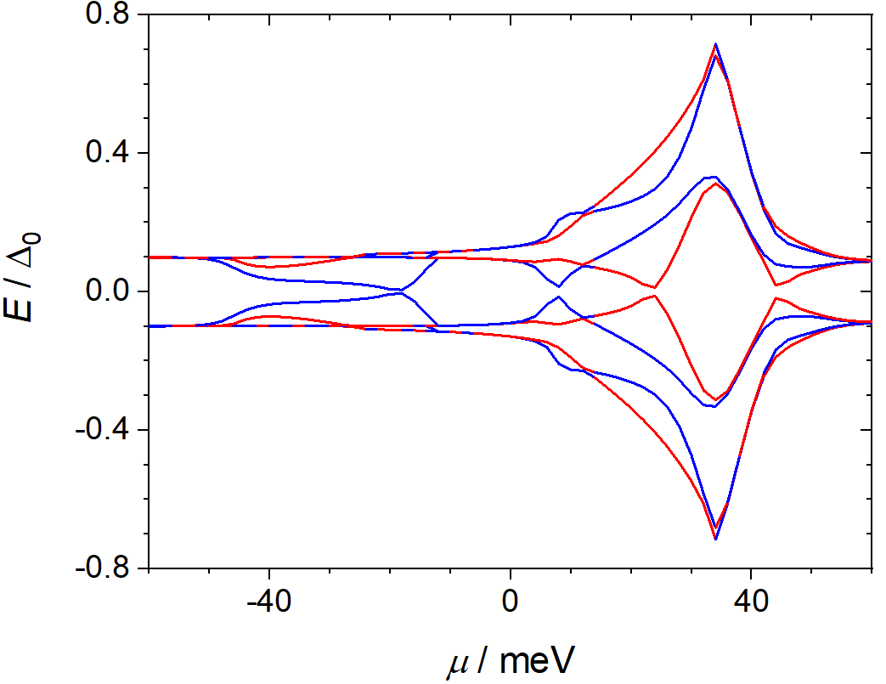
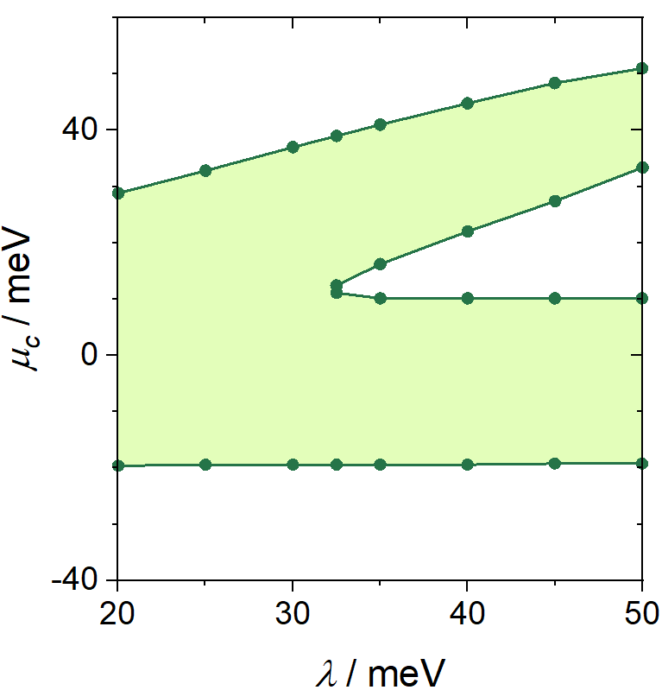
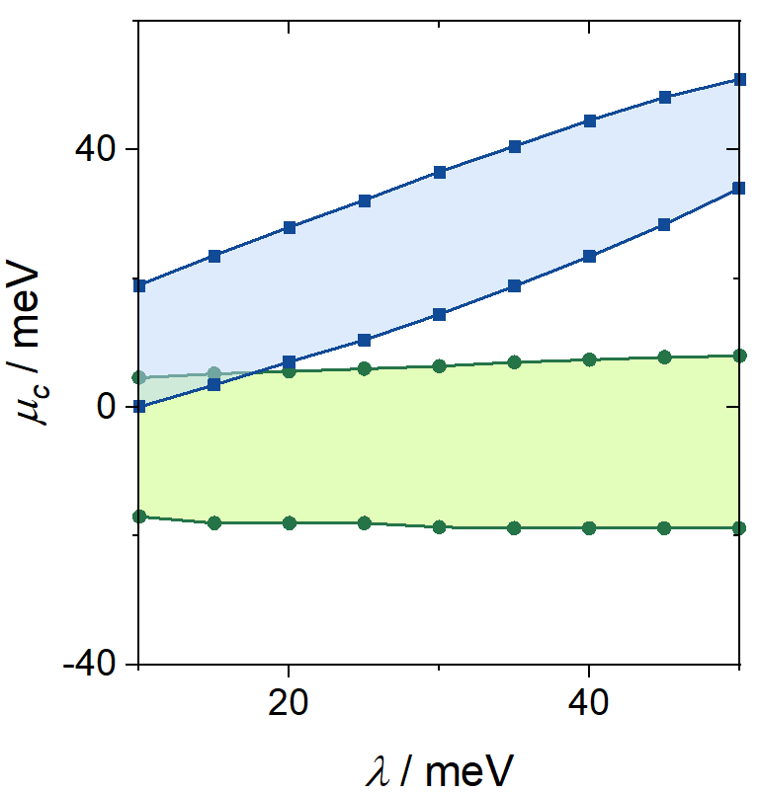




x-vortex
对于λ_{so}比较大的时候，$A_{z}^{′}$的变化对应的相变图如下，上周计算λ_{so}=15时$A_{z}^{′}$变化对应的相变图。
$$A_{z}^{′}>0$$
$$A_{z}^{′}=0$$
$$A_{z}^{′}<0$$

Slide 5
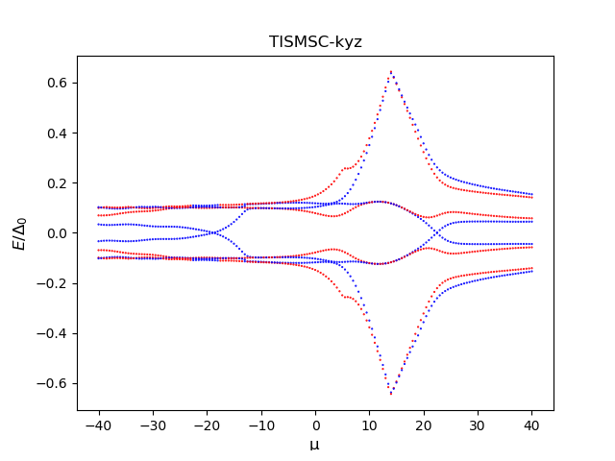
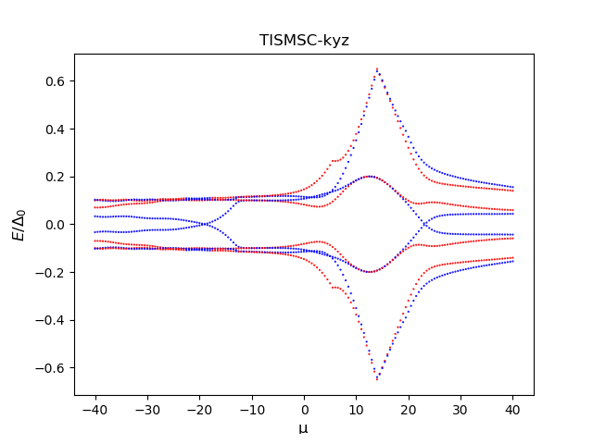
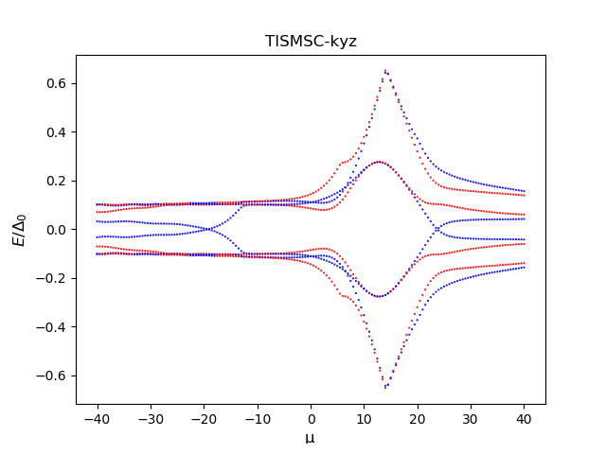
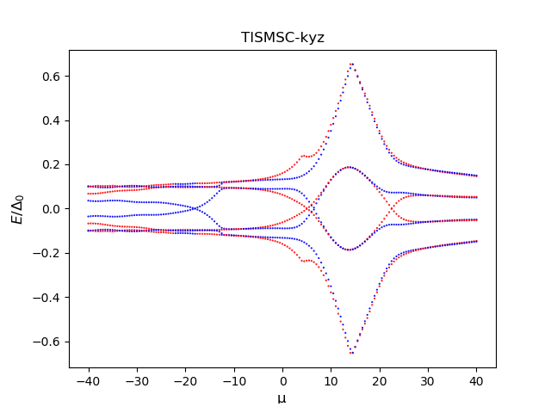
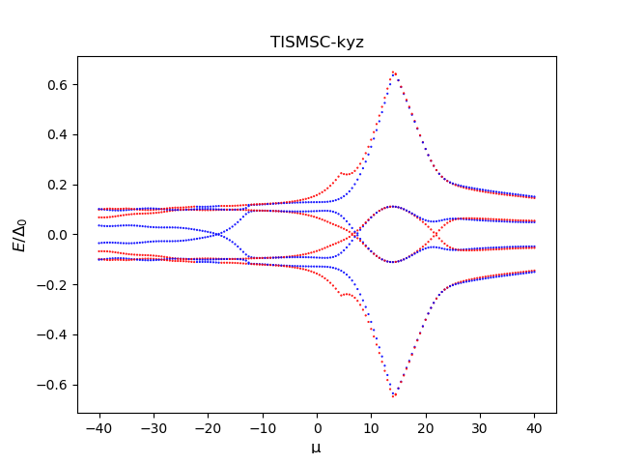
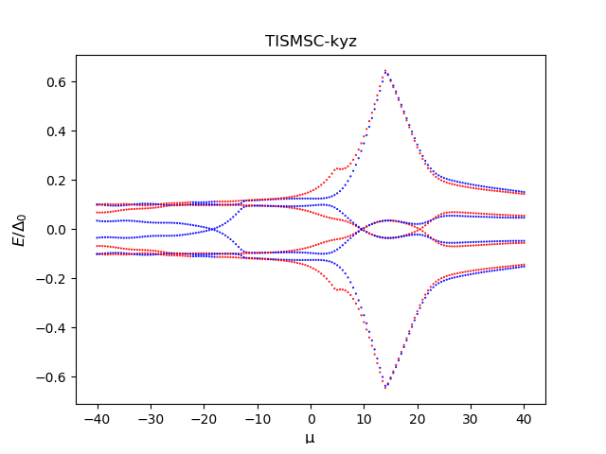






之前计算了固定λ_{so}，改变$A_{z}^{′}$导致的E-μ的能带变化
λ_{so} =15
$A_{z}^{′}$=1.0
$A_{z}^{′}$=2.0
$A_{z}^{′}$=3.0
$A_{z}^{′}$=-3
$A_{z}^{′}$=-2.0
$A_{z}^{′}$=-1.0

Slide 6
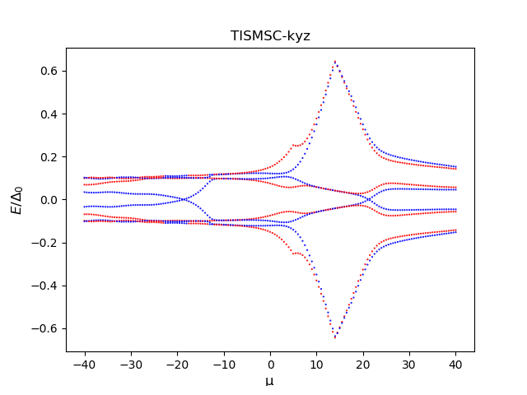
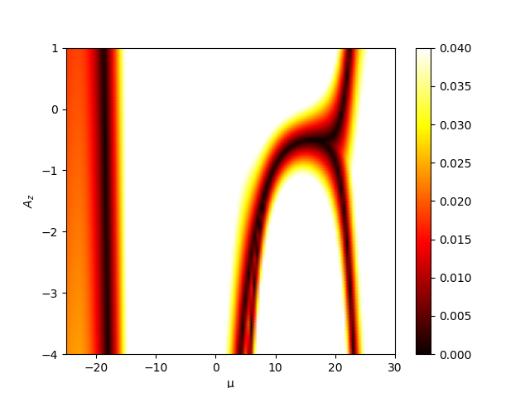
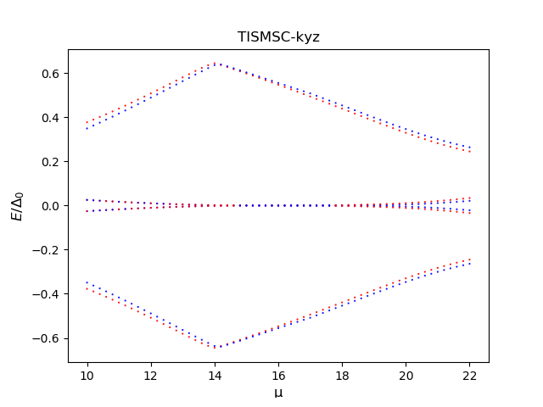
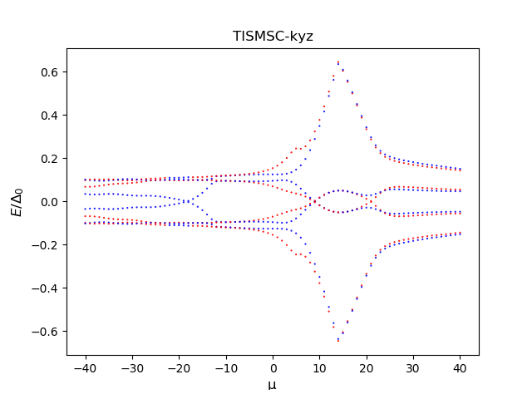




$A_{z}^{′}$=0.0
$A_{z}^{′}$=1.0
$A_{z}^{′}$=-0.52
$A_{z}^{′}$=-3.0
$A_{z}^{′}$=-1.2

Slide 7
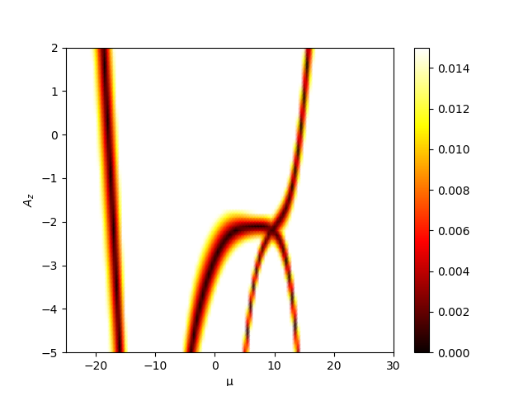
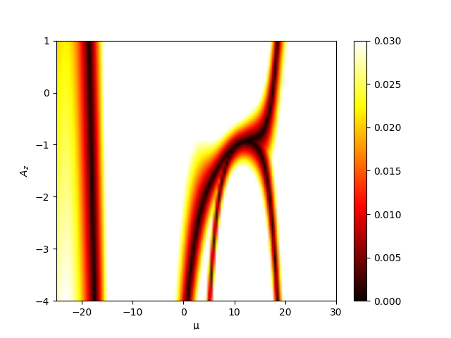
λ_{so} 变小时color图的变化
λ_{so}=5
λ_{so}=10
λ_{so}=15

Slide 8
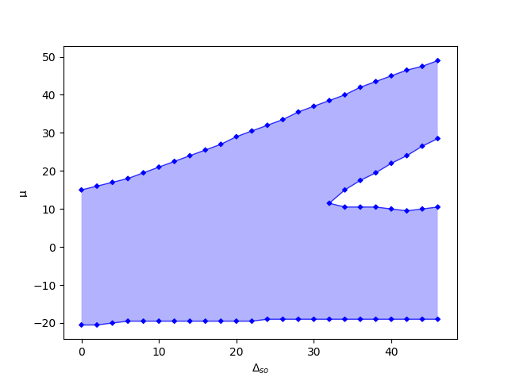
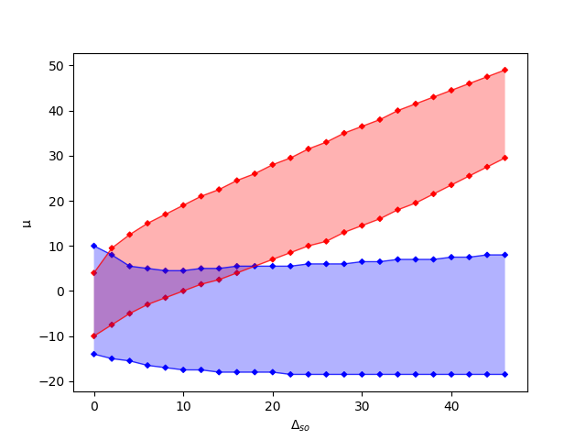
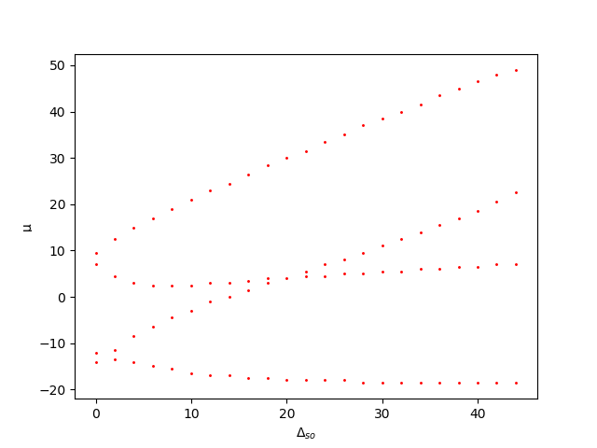
λ_{so}-μ的相图
$$A_{z}^{′}>0$$
$$A_{z}^{′}<0$$
Az=5.0
Az=-5.0
Az=-10.0

Slide 9
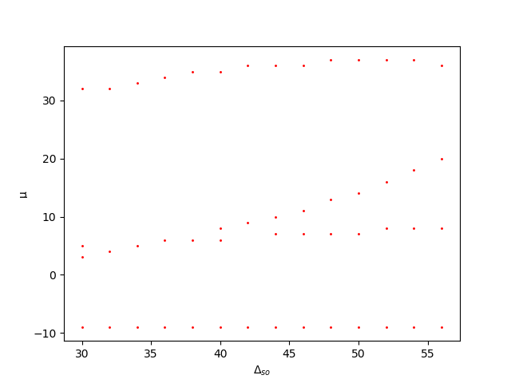
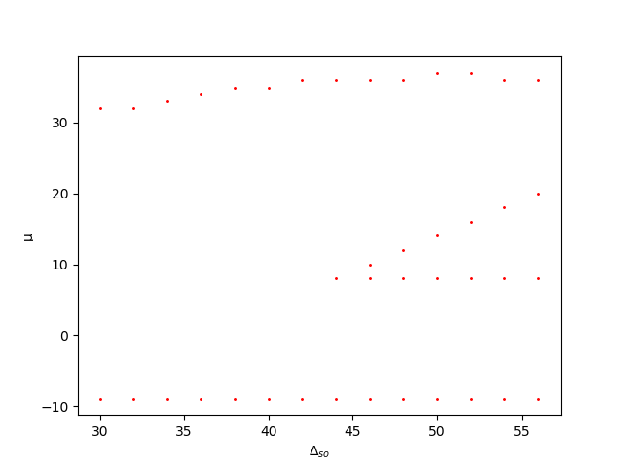
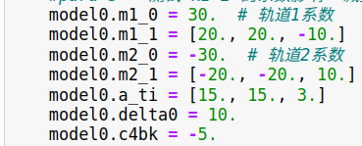
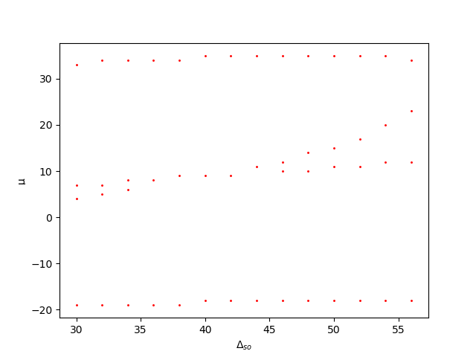
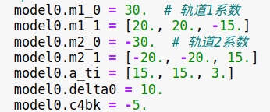

parameter test
$$A_{z}^{′}<0$$
$$A_{z}^{′}>0$$

Slide 10
Conclusion
λ_{so}变小会使λ_{so}-$A_{z}^{′}$的color图的相变点更向$A_{z}^{′}$的负轴移动，但会使拓扑相变交叠区域会更清楚。
2. 计算λ_{so}-μ的相图。
3. 尝试不同的参数，找到能够明显影响λ_{so}-μ相图相变点的参数。

